Slide 1
Образотворче мистецтво у післявоєнні часи
Презентацію підготувала
Учениця 7 (11) – А класу
Єзерська Валентина

Slide 2
Неореалізм
Художники неореалісти прагнули до критичного осмислення подій, що відбувалися, максимальної узагальненості образів своїх картин, що переходили вобрази-символи.
Одним з основоположників неореалістичного напрямку став Р. Гуттузо, А. Фужерон, Б.Таслицький.

Slide 3
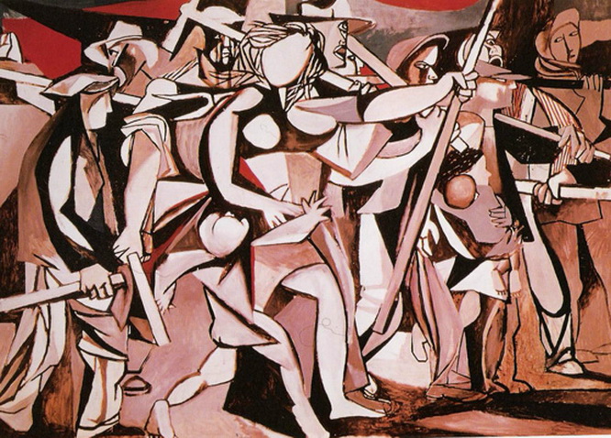
Р. Гуттузо
“Зайняття земель, що пустують сицилійськими батраками”

Slide 4
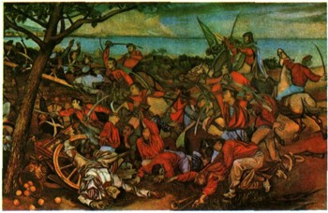
Р. Гуттузо
“Битва біля моста Амміральо”

Slide 5
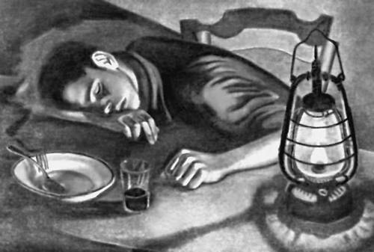
А. Фужерон
“Слава Андре Ульє”

Slide 6
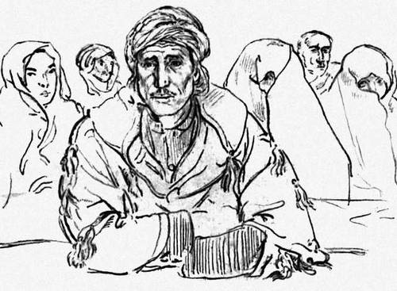
Б. Таслинський
“В'язні Бухенвальда”

Slide 7
Соціалістичний реалізм
Авторам творів, створених у цьому стилі, був властивий показний, часто фальшивий оптимізм.
До творців Соцреалізму можна віднести живописців Д. Налбандяна,
В. Лопухова, В. Мухіну

Slide 8
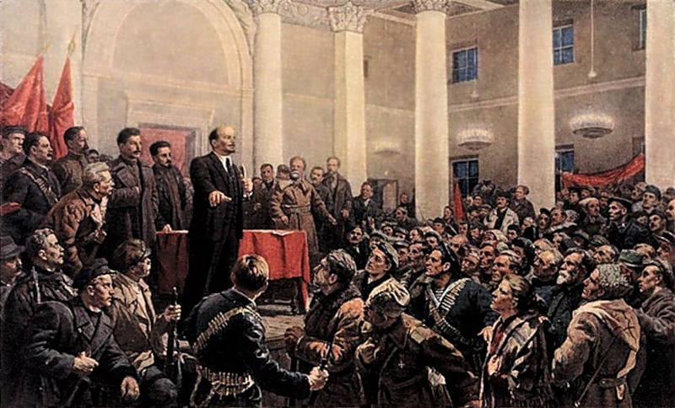
Д. Налбандян
“Власть – советам, мир – народам”

Slide 9
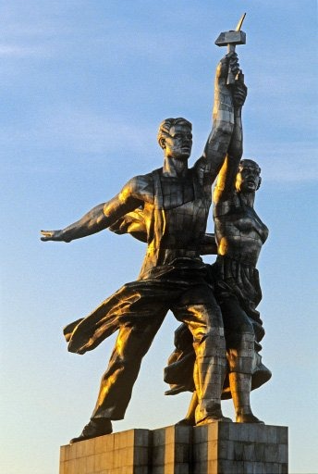
В. Мухіна
“Робітник і колгоспниця”

Slide 10
Абстракционізм
Йому притаманно віддавати перевагу формам, фарбам, кольору. Поділяється на три течії:
1. У першій течії мистецтва акцент робиться на самій дії
2. “Загадкова”- автори покривають свої полотна нічого не значущими знаками
3. Технізоване мистецтво

Slide 11
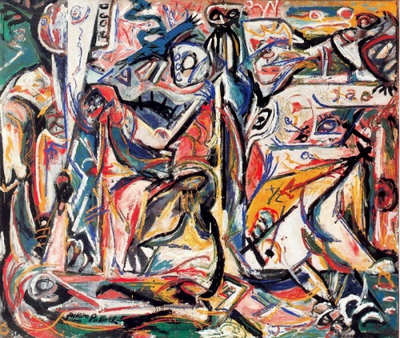
Д. Поллок
“Конвергенція”

Slide 12
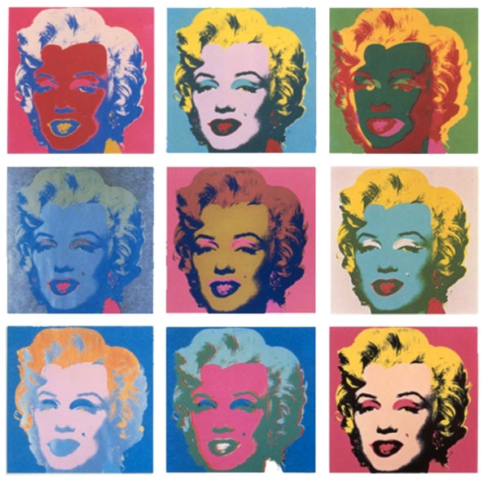
Е. Воргол
“Мерилін”

Slide 13
Сюрреалізм
Сюрреалізм – напрямок у мистецтві, який прагне замінити реально існуючий світ містичним, невідомим.
Найвідоміші художники-сюрреалісти – С. Далі, П. Пікассо, М. Шагал.

Slide 14
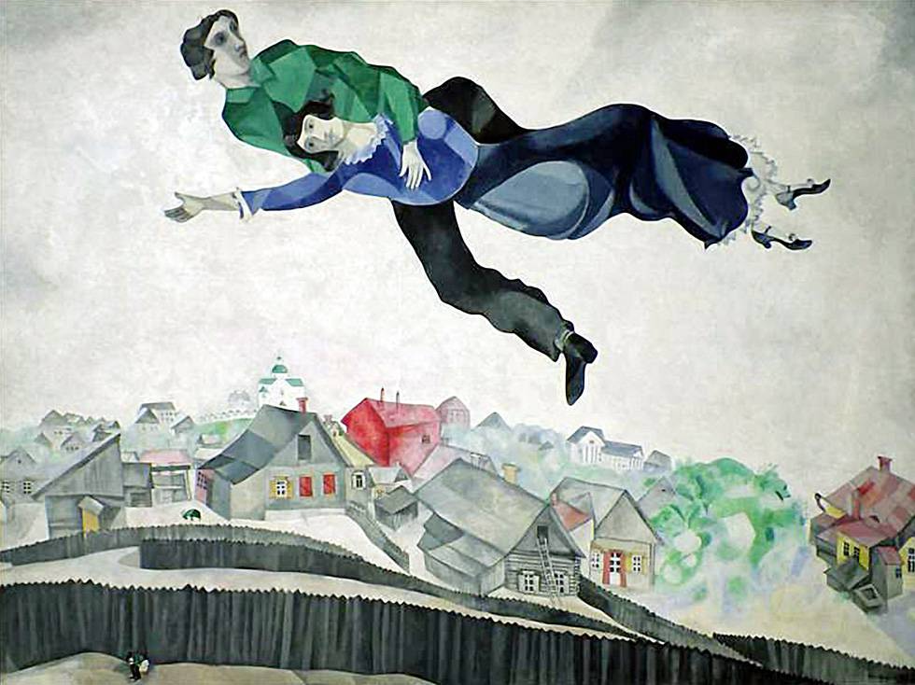
М. Шагал
“Над Витебском”

Slide 15
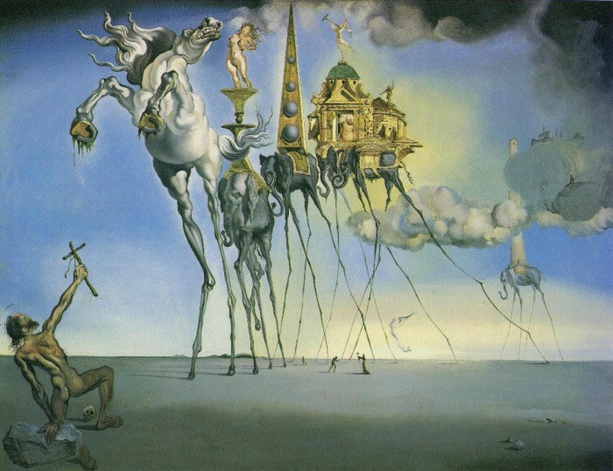
С. Далі
“Спокуса святого Антонія”

Slide 16
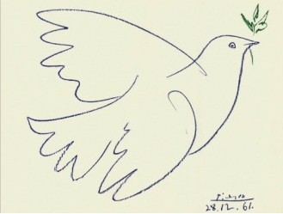
П. Пікассо
“Голуб Миру”

